Slide 1

Créez une plateforme pour amateurs de Nutella

Slide 2
Présentation
Cahier de charge
Présentation de l’application
Etapes de réalisation du projet
Application – Outils et tests
Difficultés rencontrées et améliorations futures

Slide 3
Cahier de charge
Application web interactifs
Afficher le substitut du produit avec le meilleur nutriscore
Authentification de l’utilisateur
Sauvegarde de produits substituts

Slide 4
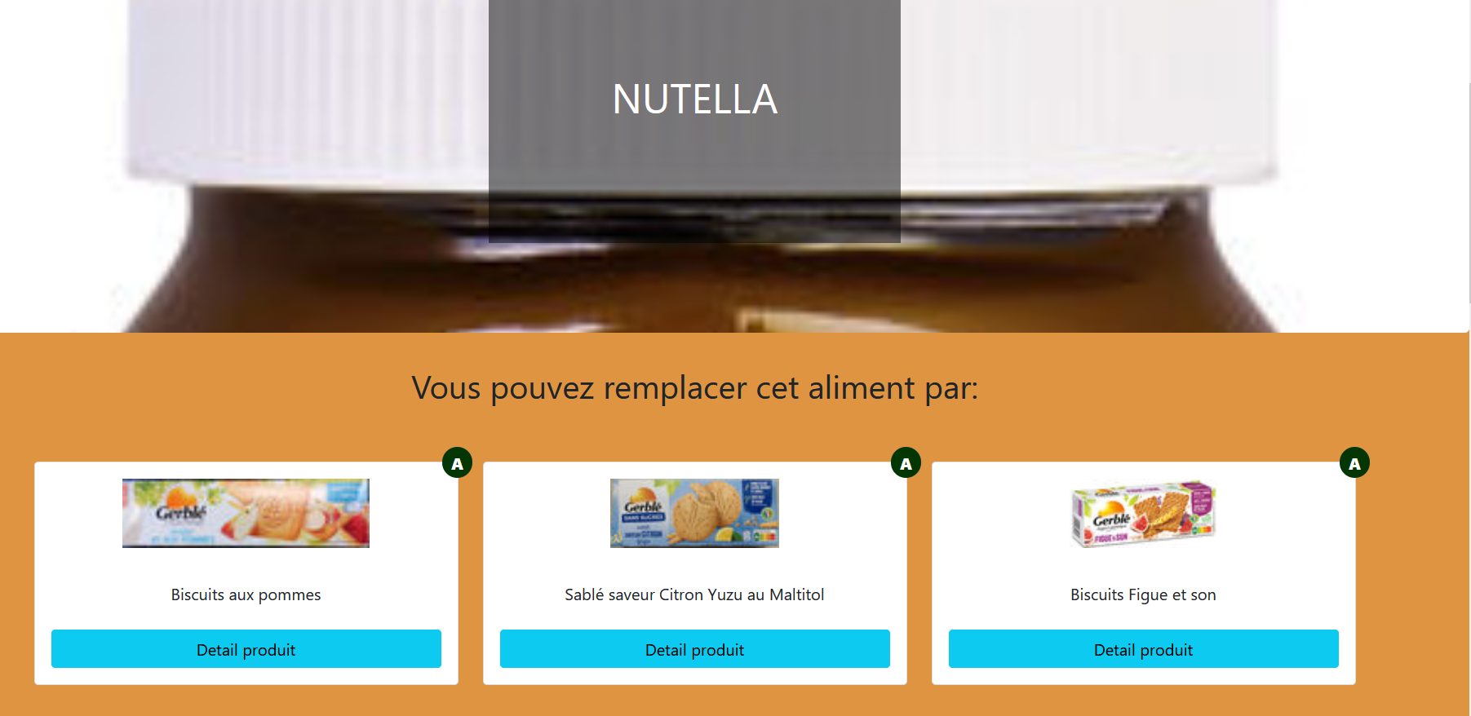
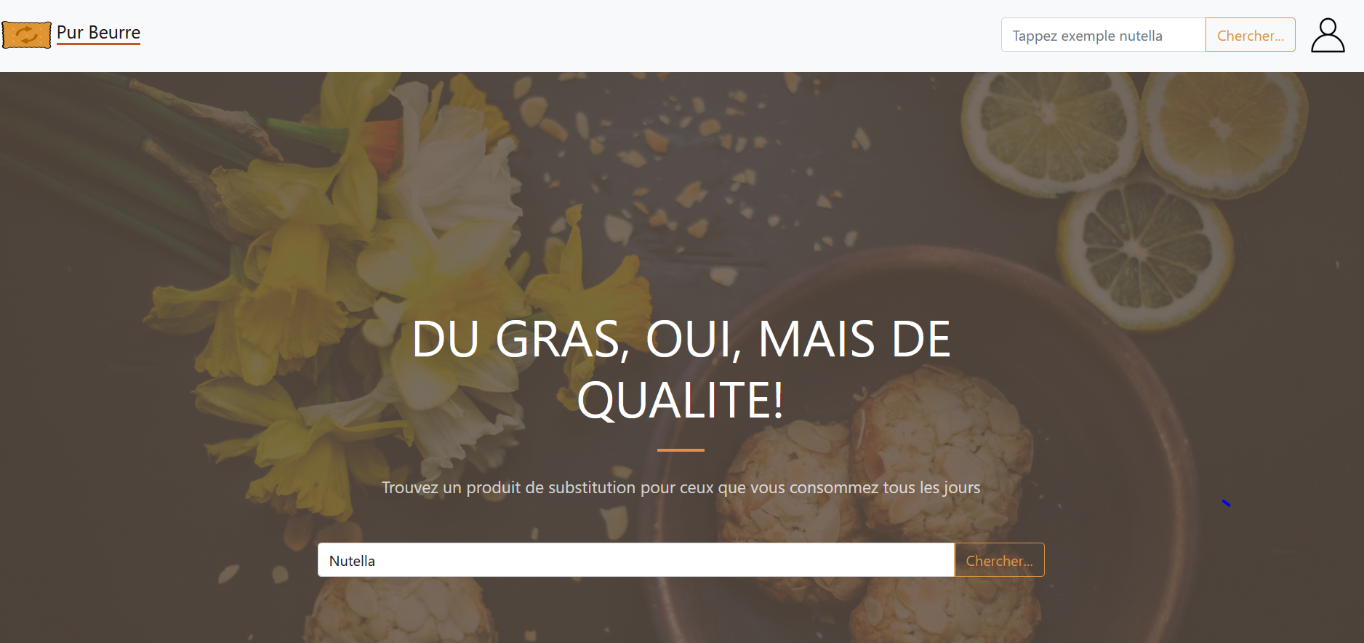
Présentation de l’application
Parcours utilisateur

Slide 5



Etapes de réalisation du projet
Etude du besoin du client
Création de l’environnement du travail
Ecriture de l’algorithme
Réalisation de la partie front: Bootsrap, CSS
Réalisation de la partie back: Python

Slide 6


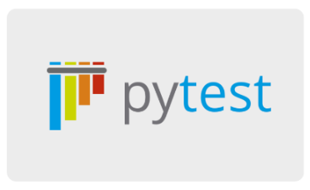
Application – Outils et Tests
Framework Django
Template Bootstrap creative
Apps: Home, User, Product
Tests: Pytest, Selenium
Déploiement : Heroku

Slide 7
Difficultés rencontrées et améliorations futures
Projet complexe avec la prise en main de Django
Création plusieurs listes de substituts par l’utilisateur
Modification des informations personnelles

